Slide 1


APPREHENDER LE CHANGEMENT

Slide 2
sommaire
Pourquoi le changement?
Un peu de psycho
La résistance au changement
Pour réussir
Quelques outils

Slide 3


Qu’est ce que le changement?

Slide 4

Action, fait de changer, de modifier quelque chose, passage d'un état à un autre
L’humain est en permanence soumis à des changements, professionnels, personnels, environnementaux et tout au long de sa vie, l’Homme est un " animal d'adaptation ". Cette capacité à trouver les ressources pour s'adapter est propre à chacun.

Slide 5
Le changement peut-être vécu :
Positif : le changement est une transformation, une évolution, une progression; il est une véritable source de motivation et renforce les vertus du savoir et de la connaissance, le désir de toujours savoir plus, de découvrir et d’avancer.
Négatif : le changement est anxiogène, il engendre de la peur, de la colère, de la frustration, et le changement génère une réaction de stress, des tensions, des doutes et de l’incertitudes.
La réaction au changement est difficilement prévisible, mais elle doit être conduite, accompagnée pour permettre une adaptation optimale .
Notes:
Se dit d'une situation ou d'un objet susceptible de mobiliser de l'angoisse (ou de l'anxiété) chez un sujet

Slide 6
Les acteurs du changement
Décideur du changement
Celui qui le met en œuvre
Celui qui subit le changement et sans lequel rien n’est possible
Quelle réaction amène le changement pour la personne qui le subit ?
Proactif : c’est à dire favorable au changement
Positif : plutôt dans l’attente des résultats que va généré le changement
Opposant : opposer à tout projet de changement

Slide 7
Le changement, une nécessité ?
L’HOMME DOIT CHANGER POUR DURER
CHANGER C’EST APPRENDRE
NOUVEAUX COMPORTEMENTS

Slide 8
L’homme doit s’adapter à une nouvelle situation
Doit optimiser ses connaissances et ses compétences
Dans le but d’évoluer

Slide 9
Un nouveau comportement
L’homme est confronté à un changement radical qui le contraint à changer s’il veut appréhender au mieux la situation nouvelle qui s’impose à lui.
Mais le changement fait peur, il est une source d’anxiété difficile à contrôler et pouvant générer mal-être et stress. Les méthodes cognitives et comportementales permettent de gérer le changement afin de mieux l’aborder pour qu’il soit un allié plus qu’un ennemi.

Slide 10
15 techniques de gestion du stress
Relaxation, méditation
Diminuer le café, l’alcool, les drogues, la cigarette
Faire du sport, demeurer actif
Décrocher, lâcher prise, contrôler ce qu’on peut seulement
Se fixer des objectifs réalistes qui vont nous satisfaire
Respirer
Prendre du recul
Prendre des pauses
Dédramatiser le situations
Chercher du soutien, de l’aide
Fixer ses limites, dire non
Accepter de faire des erreurs, l’imperfection
Dormir suffisamment
Accepter son environnement … ou partir!
Avoir du plaisir ; se faire plaisir

Slide 11
La conduite du changement
implique la mise en scène de différents acteurs, chacun ayant un rôle et une mission bien définis pour l'élaboration et l'aboutissement du projet de changement.
Au sein d'une entreprise, le décideur du changement et celui qui le met en oeuvre devront s'appuyer sur les personnes pro-actives du projet, rassurer les personnes positives (favorables mais dans l'attente des résultats) et faire face aux résistances des opposants au changement.
A contrario, les personnes qui subissent le changement devront apprendre la gestion des émotions, la gestion du stress et envisager le changement comme une nécessité à la survie de l'entreprise.

Slide 12

Techniques de régulation émotionnelle
techniques qui ont fait leur preuve et que vous pourrez vous-même mettre en application dès aujourd’hui :
LA MÉDITATION : la preuve n’est plus vraiment à faire, les études neuroscientifiques ont montré que le cerveau d’un praticien de la méditation était différent d’un cerveau « classique ».
Quelques minutes de pratique par jour de techniques de relaxation, de respiration et de visualisation suffisent à pouvoir, en cas de montée d’une émotion inconvenante, de la traiter presque inconsciemment.

Slide 13
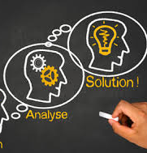
Techniques de régulation émotionnelle : L’ANALYSE PRATIQUE
c’est un outil qui peut se faire seul ou bien en groupe.
Il s’agit d’essayer d’analyser le plus objectivement possible sa pratique (que ce soit par l’intermédiaire d’un travail, d’un exercice, d’un événement, d’un incident, etc…) et d’y apporter les critiques les plus constructives possibles.
d’imposer une bienveillance, chacun fait état de ce qui a pu se passer récemment, et expose ses réussites et ses frustrations.
En cas d’incident, on ne cherche pas un coupable, mais une manière de faire que cela ne se reproduise plus. Personne n’est ostracisé, chacun s’exprime sans jugement, et on s’améliore dans sa pratique. C’est tout à fait transposable à la communication et la régulation des émotions.

Slide 14
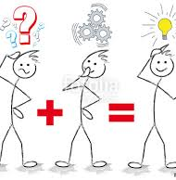
Techniques de régulation émotionnelle
La réflexivité : similaire à l’analyse de pratique, elle se concentre plus sur les états internes et sur la réflexion que l’on peut faire sur soi.
Il s’agit de faire presque un travail d’enquêteur et de chercher à mieux se connaître, et surtout comprendre son fonctionnement.

Slide 15
Techniques de régulation émotionnelle : LA DISTRACTION
se focaliser sur autre chose, si possible de plaisant, peut amener à détourner l’attention de l’expérience émotionnelle négative.
On peut aussi coupler cela avec la notion d’objectif, qui en plus d’amener une occupation, amène un but à atteindre et motivants pour un changement émotionnel durable.

Slide 16
Techniques de régulation émotionnelle
Le journal : écrire, tenir un blog ou un journal intime est un excellent moyen de comprendre et gérer ses émotions.
Quand on couche sur le papier (ou sur un autre support) ce que l’on ressent, en plus de le verbaliser, on lui donne corps et existence.
Les études montrent que les personnes écrivant trois fois par semaine ce qu’ils ont pu ressentir de notable avaient une meilleure gestion de leurs émotions, et une plus grande facilité à exprimer les émotions positives.

Slide 17

Quels seraient les changements dans l’entreprise?

Slide 18

Exemple le Changement dans l’entreprise
Réorganisation, fusion, délocalisation
01
Cessation d’activités
02
Promotion d’un nouveau poste
03
Changement de direction de l’entreprise
04
Evolution technologique
05
Etc…..

Slide 19

Les 5 principaux facteurs qui peuvent susciter un changement
La technologie
Modification d’un Systeme
La stratégie
Changement du cœur de métier
La culture
Modification des valeurs de l’entreprise
Le pouvoir
Adaptation à la réglementation en vigueur
La configuration
Adaptation à des contraintes structurelles

Slide 20




Les différents degrés du changement
4
3
2
1
Amélioration
Rupture

Slide 21

Voir le positif!!
La personne qui « subit » le changement doit apprendre à gérer ses émotions afin de pouvoir mener une réflexion plus rationnelle sur la situation stressante qu’elle est en train de vivre. A penser autrement afin de changer « la caméra d’angle de vue », et voir que le changement peut aussi avoir du positif.

Slide 22











La rationalité ne représente qu’un seul des 3 outils à notre disposition pour appréhender notre environnement
1 2
CERVEAU DROIT :
Intuition, pensée globale, visuelle, relationnelle
CERVEAU GAUCHE :
Rationalité, pensée analytique, séquentielle, logique
CERVEAU REPTILIEN :
ÉMOTIONS
3
Le fonctionnement humain ne se réduit pas à la seule rationalité.
Le pilote du changement doit se servir de ses 3 outils.

Slide 23

Test de ned hermann

Slide 24



L’impact émotionnel du changement
Le cycle de changement comprend trois phases émotionnels :
Phase de deuil -> colère, déni, déprime
Phase de doute -> crise, conflit, créativité
Phase de production -> objectifs

Slide 25



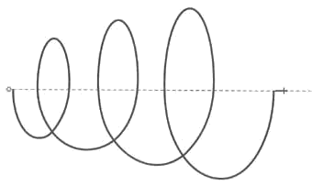












Phase de doute : Le changement est toujours une perte
La perte = une des expériences les plus courantes de l’expérience humaine.
La perte = indissociable de la vie
Le processus de deuil suit, la plupart du temps, 5 phases (non linéaires) :
1. Refus, déni, isolement
3. Négociation, marchandage
5. Acceptation
2. Colère
4. Tristesse

Slide 26




Le changement est toujours une perte
Efficacité
C’ÉTAIT MIEUX
AVANT
AVANT
APRES
Temps

Slide 27





















La résistance est la face émergée d’autres difficultés
Résistance
Manque de stabilité
de l’équipe projet
Non association
à la conception
Double
contrainte
Non écoute
Accompagnement insuffisant :
Deuil de la situation passée
Évolutions métiers
Évolutions organisationnelles
Etc.
Formation inadaptée (langue, pédagogie, timing, durée, supports)
Dévalorisation
du passé
Intérêt de l’outil non expliqué

Slide 28


La RAC est intrinsèquement liée au changement
Il y a de « bonnes » raisons de résister au changement
La RAC est souvent liée à la peur
Elle est refoulée, et ressort sous une forme qui la rend difficilement identifiable.
Elle n’est PAS un
dysfonctionnement
Conséquence
Dire la peur
+
dire la réalité
Prise de conscience du pilote du changement de sa responsabilité
Quoi faire
Notes:
Qui est intérieur et propre à ce dont il s'agit

Slide 29

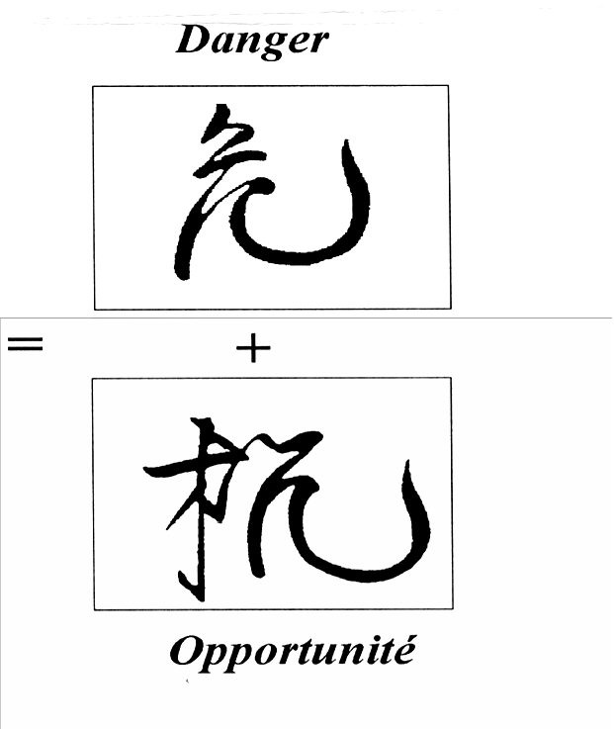
Phase de doute : crise
Le mot CRISE est composé de deux caractères. Le premier caractère « danger » représente un homme au bord d’un précipice. Le second, souvent associé au vocabulaire des machines, signifie opportunité / chance lorsqu’il est associé à 会
La sémantique chinoise est dans ce cas plus positive en évoquant le caractère favorable que peut représenter une crise pour une organisation.
ATTENTION : La crise n’est pas négative

Slide 30
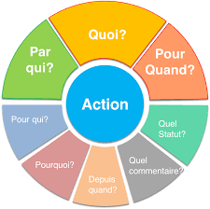
Phase de production : objectif
SMART
Soyez réaliste!
Plan d’action par écrit pas à pas
Pas trop ambitieux au risque de vous démotiver et de ne pas stagner

Slide 31
Donc…Pour appréhender au mieux le changement, vous devez apprendre à:
gérer ses émotions
gérer son stress
optimiser sa communication
gérer les incertitudes et les doutes
optimiser l' organisation de travail

Slide 32
Les méthodes pour faire-face
Une meilleure connaissance de soi
Une analyse fonctionnelle du projet de changement
La gestion des émotions : peur, incertitude, frustration, anxiété
L'optimisation la communication
L'approche de la psychologie positive

Slide 33






Analyse Stratégique
qui détermine les objectifs du projet et les critères de réussite et d’échec
Mesure des impacts du projet
afin de bien définir les points à valider
Analyse des risques
qui permet de sécuriser le projet
Analyse des domaines clés,
qui permet de bien mesurer les domaines touchés par le plan
Plan de communication général et détaillé
afin d’accompagner le changement
Planning de l’action,
afin de situer les actions dans le contexte temporel

Slide 34









Gérer le timing
Fin de l’ancienne ère
Début de la nouvelle
ère
Zone neutre
Zone de temps que la personne vient de passer dans une certaine configuration de travail.
Travail de deuil.
Durée : courte si reconnue.
Zone sans repère : qui fait quoi ? Comment procède-t-on ? Vers qui puis-je me tourner ? Qu’attend-on de moi ? Vais-je y arriver ?
Durée : dépend de la qualité de l’accompagnement
Doute
Zone cible : le changement visé.
Les nouveaux repères sont
construits.
QUE FAIRE ?
Passer à autre chose…
QUE FAIRE ?
Construire de nouveaux repères
Associer aux travaux
Répondre au « Pour quoi ? »
QUE FAIRE ?
Prendre acte de la venue du changement et de ce que cela représente
Valoriser le passé, célébrer
Répondre au « Pourquoi ? »

Slide 35

MERCI DE VOTRE ATTENTION

